Slide 1

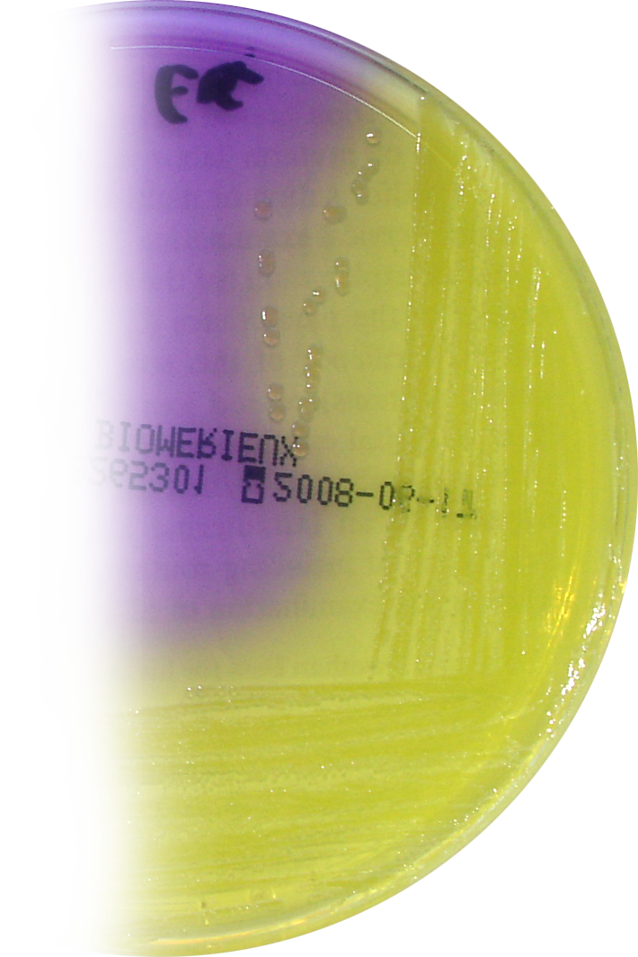


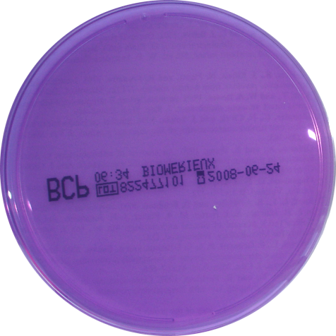
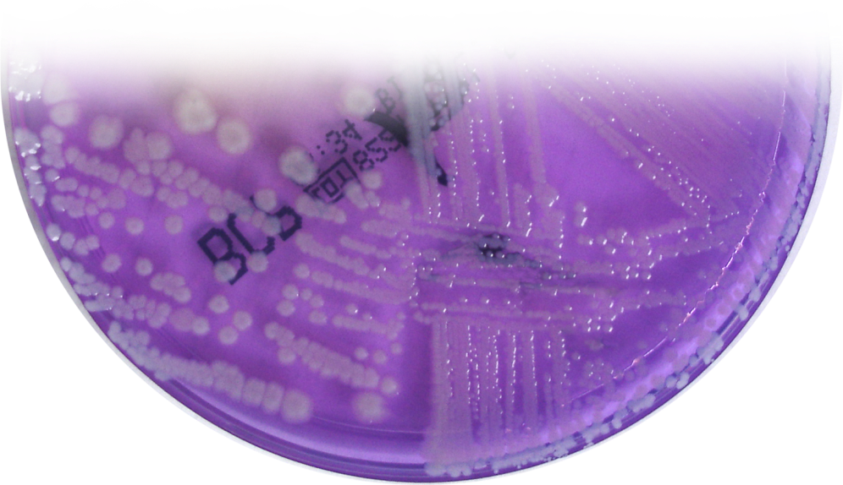





Gélose BCP
Bactéries non exigeantes lactose +
E. coli, Klebsiella, Enterobacter …
Sélectivité
Non sélectif
Indicateur coloré
Bactéries non exigeantes lactose –
Bleu de bromocrésol pourpre (BCP) : vire du violet au jaune
Enterococcus, Staphylococcus, Pseudomonas …
Substrats
- Sucre : lactose

